Slide 1

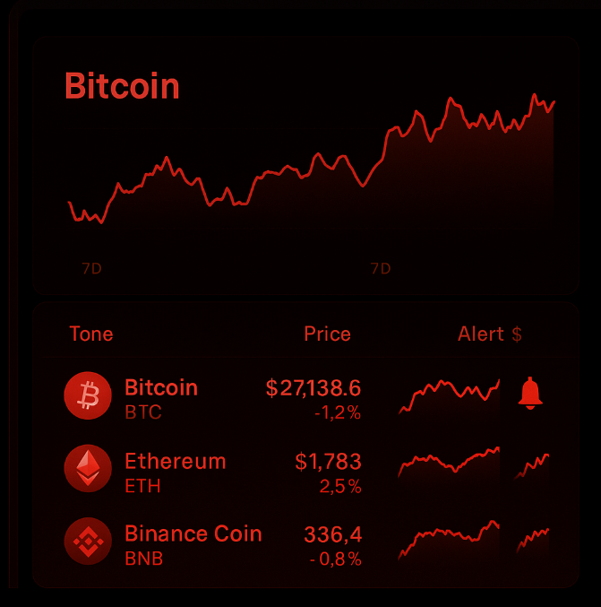
MonitorCrypto
Plataforma de Monitoreo de Criptomonedas en Tiempo Real
Una aplicación web profesional que permite a los usuarios seguir el mercado cripto, gestionar favoritos, configurar alertas de precio y analizar tendencias con datos actualizados desde CoinGecko.

Slide 2
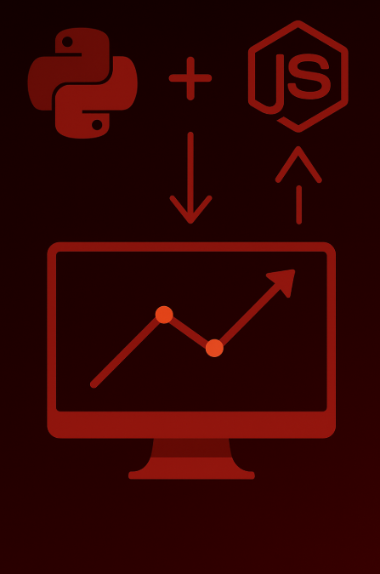
Descripción del Proyecto
¿Qué es MonitorCrypto?
MonitorCrypto es una aplicación web desarrollada con una arquitectura de microservicios que combina Node.js y Python para así ofrecer un seguimiento de criptomonedas en tiempo real
La plataforma permite consultar precios actualizados, analizar tendencias de mercado, marcar criptomonedas como favoritas, gestionar toda la app a partir de una sección administradora, consultar un dashboard con varias funcionalidades, guardar notas y tareas que son persistentes, calendario con opción de guardar notas persistentes en el, Simulador PnL, configurar alertas de precio personalizadas y mucho más. Todo esto a través de una interfaz web moderna e intuitiva, junto a ApiRest, más una documentación con OpenAPI 3.0
El sistema está diseñado con un servicio principal web en Node.js que gestiona usuarios, favoritos y alertas, complementado por un microservicio Python que obtiene datos desde la API pública de CoinGecko. Una interfaz HTML5 intuitiva y una API REST OpenAPI 3.0 aseguran flexibilidad tanto para usuarios finales como para integraciones programáticas.

Slide 3



Objetivos y Funcionalidades Principales
Datos en Tiempo Real
Búsqueda Avanzada
Gestión de Favoritos
Precios actualizados cada 10 segundos con métricas clave: variaciones 1h/24h/7d, volumen y capitalización de mercado.
Filtrado por nombre o símbolo, ordenación por precio o cambio porcentual, y filtros de tendencia alcista/bajista.
Marca criptomonedas favoritas para acceso rápido y seguimiento personalizado de tu portafolio.
Alertas de Precio
Análisis de Tendencias
Panel de Administración
Configura notificaciones automáticas cuando una criptomoneda alcance tu precio objetivo definido.
Obtén señales de mercado (bullish/bearish) y estadísticas avanzadas para tomar decisiones informadas.
Herramientas completas para gestionar usuarios, roles, historial de actividad y supervisión del sistema.

Slide 4




Arquitectura de Microservicios
Frontend Web
Interfaz HTML5/JS responsiva que consume servicios REST mediante fetch API. Es hibrida (MPA y SPA) y se sirve como estático con Nginx.
API Gateway con Node.js
Centraliza llamadas del frontend, aplica CORS/compresión y publica documentación OpenAPI agregada (Swagger UI).
Microservicio Python
Integración con CoinGecko: obtiene precios, detalles y datos históricos de criptomonedas.
Microservicio Node.js
Manejo de usuarios, alertas y favoritos.
Conexión con la base de datos principal (No SQL)
Bases de datos
Almacenamiento NoSQL de usuarios, favoritos y alertas.
Almacenamiento PostgreSQL para los datos históricos de las criptomonedas.

Slide 5

Componentes de la Arquitectura
Microservicios en Node.js
Gestión de usuarios
CRUD de favoritos y alertas
Sirve además varias nuevas funcionalidades como un simulador PnL.
ApiGateway Central
Actúa como API Gateway centralizado
Punto de entrada único, agrega OpenApi 3.0
CORS + Compresión
Microservicio Python Fast API
Integración directa con API CoinGecko
Endpoints: /api/prices, /api/coin/{id}
Procesamiento y simplificación de datos JSON
Endpoint de análisis de tendencias
Comunicación REST: Los microservicios se comunican mediante HTTP con interfaces RESTful claras, permitiendo escalabilidad y mantenimiento independiente de cada componente.

Slide 6
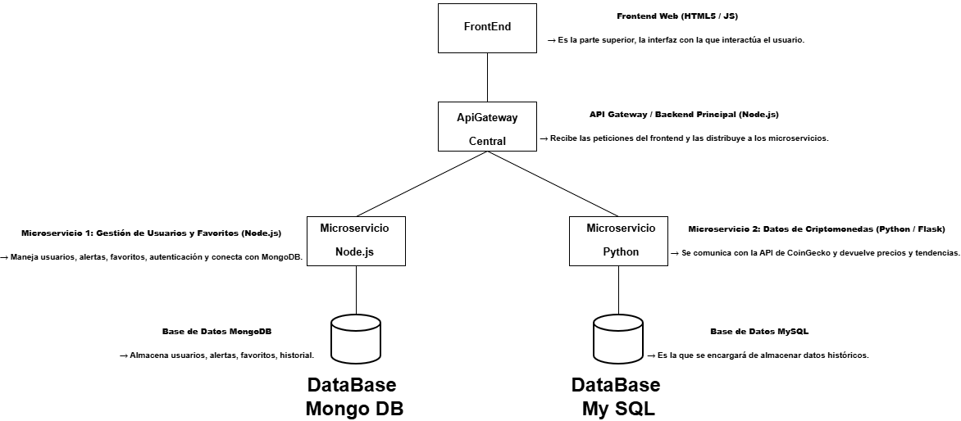
Diagrama de la estructura Web
Postgre SQL

Slide 7






Stack Tecnológico
Node.js + Express
Python + Fast API
Framework backend para API REST principal, gestión de rutas. Maneja la lógica de negocio central.
Microservicio ligero para integración con fuentes externas. Procesamiento eficiente de datos de mercado desde CoinGecko.
MongoDB + Mongoose
HTML5 + CSS3 + JS
Base de datos NoSQL orientada a documentos. Mongoose ODM facilita esquemas y operaciones con máxima flexibilidad.
Frontend moderno con JavaScript para interactividad dinámica. Diseño responsivo sin frameworks pesados.
JWT + bcrypt
OpenAPI 3.0
Tokens JSON para autenticación segura en rutas protegidas. Hashing irreversible de contraseñas con bcrypt.js.
Documentación estándar de la API REST con especificación Swagger para integraciones y pruebas interactivas.

Slide 8
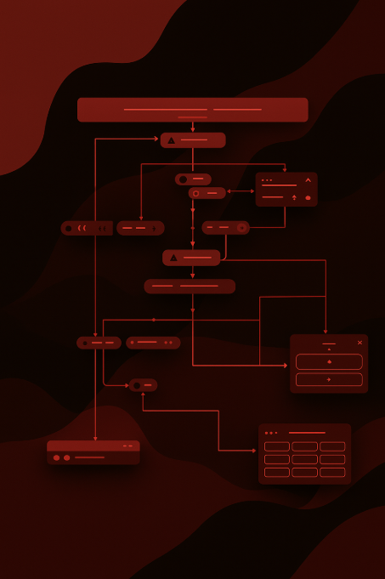
Modelo de Datos
Usuario
Colección: Users
1
Campos clave: nombre, apellido, email (único), password (hasheado), rol (cliente/admin), DNI, teléfono, username, fecha de registro.
Autenticación mediante JWT con verificación de roles para acceso a funcionalidades específicas
Favorito
Colección: Favorites
2
Campos clave: userId (referencia), coinId, symbol, name, current_price, market_cap, price_change_percentage_24h, image URL.
Instantánea de datos de moneda al momento de guardar para seguimiento personalizado.
Alerta
3
Colección: Alerts
Campos clave: userId (referencia), symbol, targetPrice, triggered (booleano), fecha de creación.
Sistema de notificaciones automáticas cuando el precio alcanza el umbral definido.
Historial
4
Colección: History
Campos clave: symbol, price, checkedAt (timestamp).
Registro de auditoría para consultas y acciones de usuarios con fines analíticos y administrativos

Slide 9
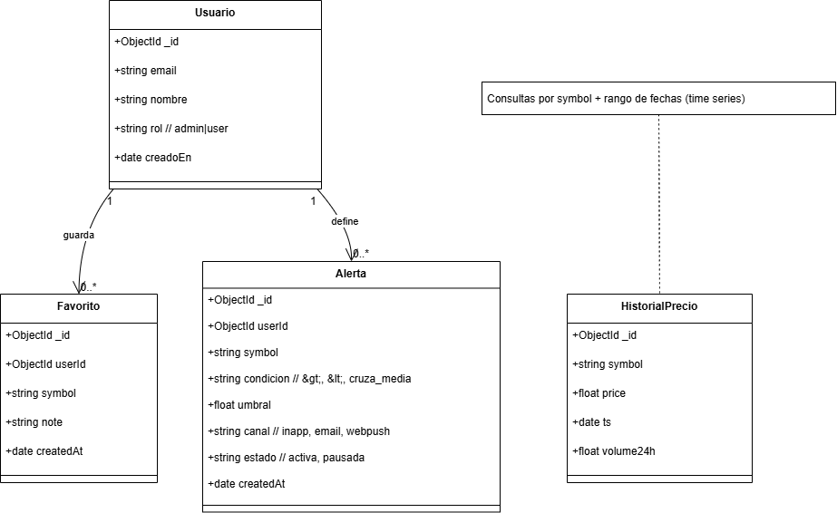
Modelo de Datos

Slide 10
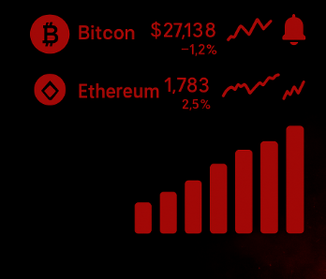
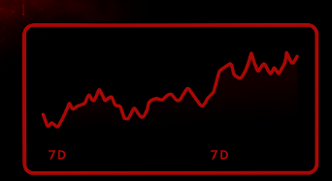
Funcionalidades Destacadas del Dashboard
Listado de Precios Actualizado
Sistema de Favoritos
Alertas Inteligentes
Marca criptomonedas de interés con un clic. Accede rápidamente a tu lista personalizada desde la sección dedicada de favoritos.
Configura alertas para múltiples monedas. El sistema monitorea precios continuamente y te avisa cuando se cumplen tus condiciones.
Tarjetas interactivas con datos en tiempo real: precio, variación 24h, volumen y capitalización. Actualización manualmente a través de un botóncada con timestamp visible.

Slide 11

Lecciones que se esperan aprender
Aprender a diseñar e implementar microservicios distintos en diferentes lenguajes
Integrar datos externos dentro de una aplicación web con actualizaciones en tiempo real
Aprender a usar bases de datos no relacionales para información dinámica como MongoDB
Aprender a trabajar con OpenApi 3.0 para documentar asi los distintos servicios
Aprender a empaquetar aplicaciones por completo con Docker para facilitar el despliegue

Slide 12
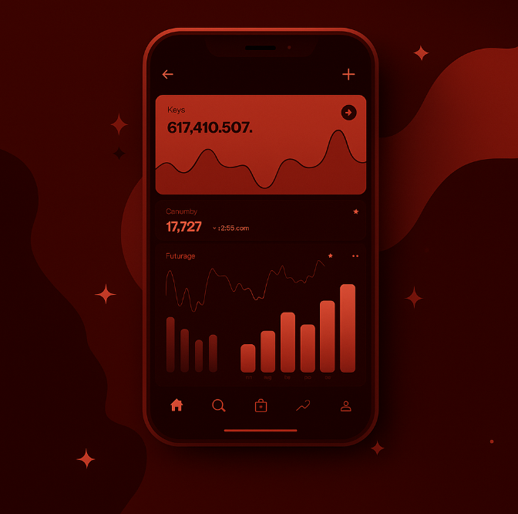
Diseño de Interfaz y Experiencia de Usuario
Páginas Principales
01
Registro y Login
Formularios de acceso con validación. JWT almacenado en localStorage
tras autenticación exitosa.
02
Dashboard Principal
Vista SPA con secciones: Precios en tiempo real, Favoritos, Análisis, Alertas. Navegación dinámica sin recargas.
03
Modal de Detalle
Información ampliada de criptomoneda: precio, ATH, volumen, descripción y gráficos históricos planificados.
04
Panel de Administración
Gestión completa de usuarios, roles, historial y favoritos. Vista separada para usuarios admin.
Arquitectura Híbrida: La aplicación combina MPA (páginas separadas para roles) con SPA (navegación dinámica interna) para equilibrar simplicidad y experiencia fluida.

Slide 13
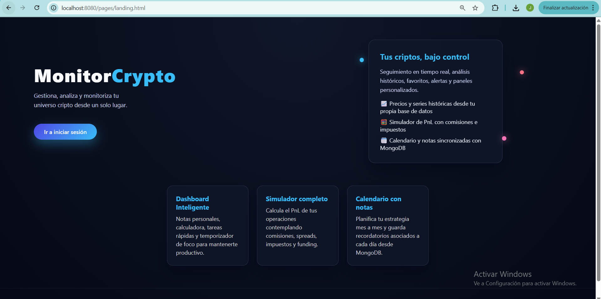
SKETCH

Slide 14
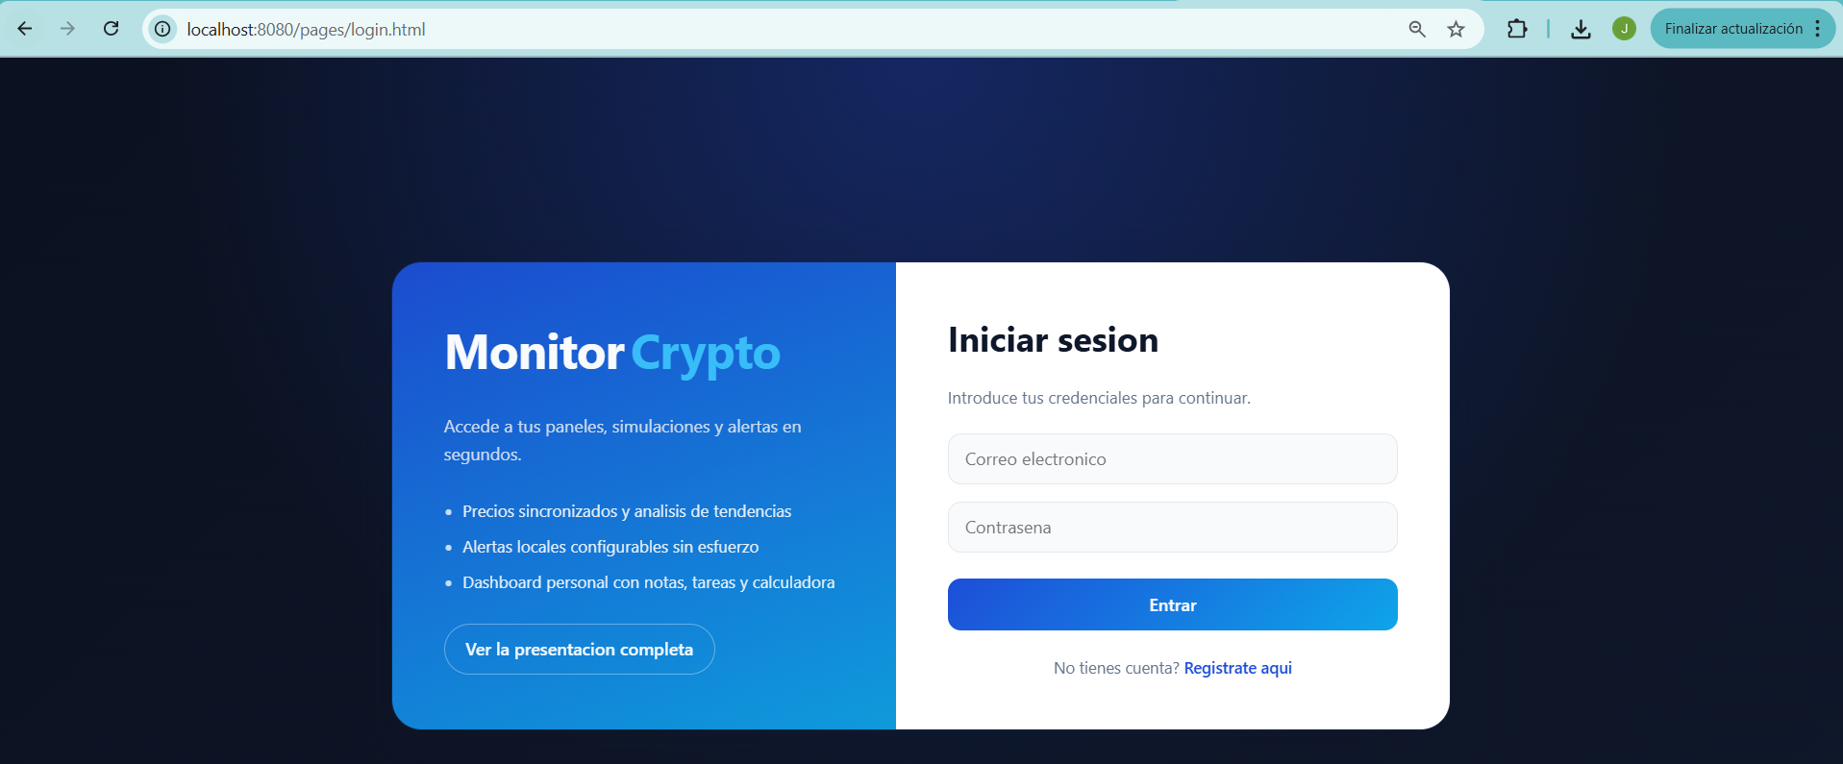
SKETCH

Slide 15
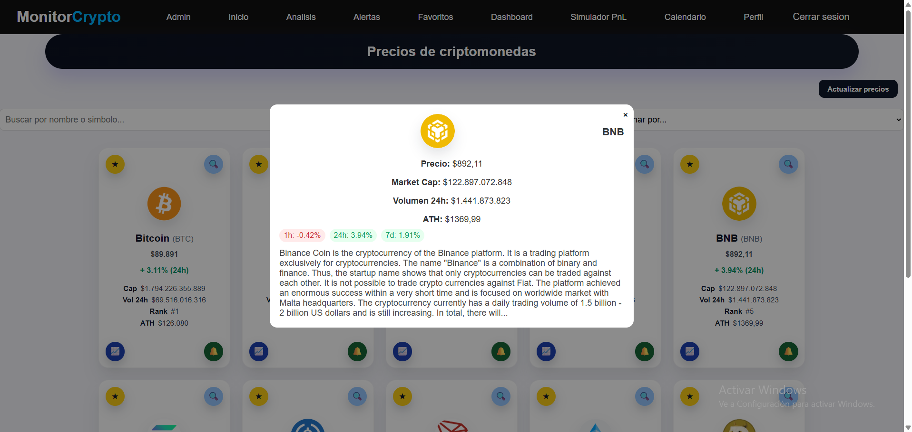
SKETCH

Slide 16
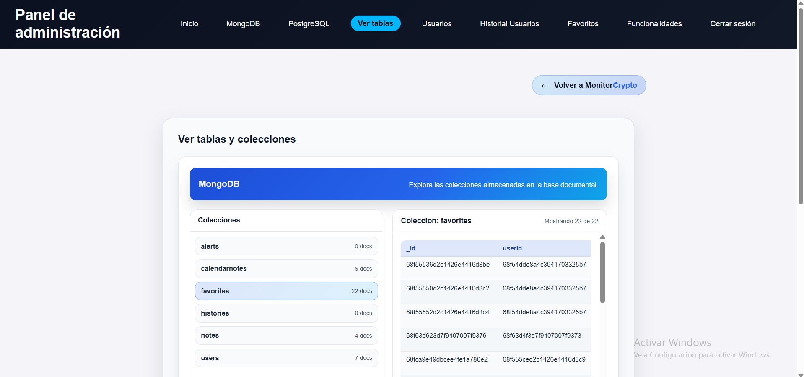
SKETCH

Slide 17
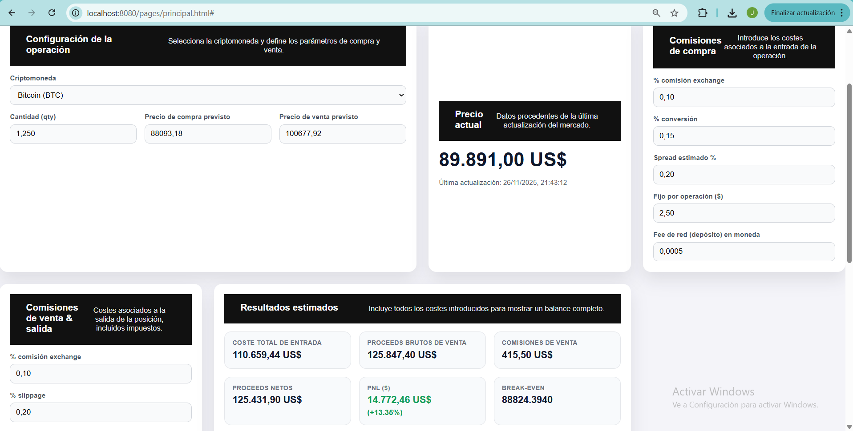
SKETCH

Slide 18
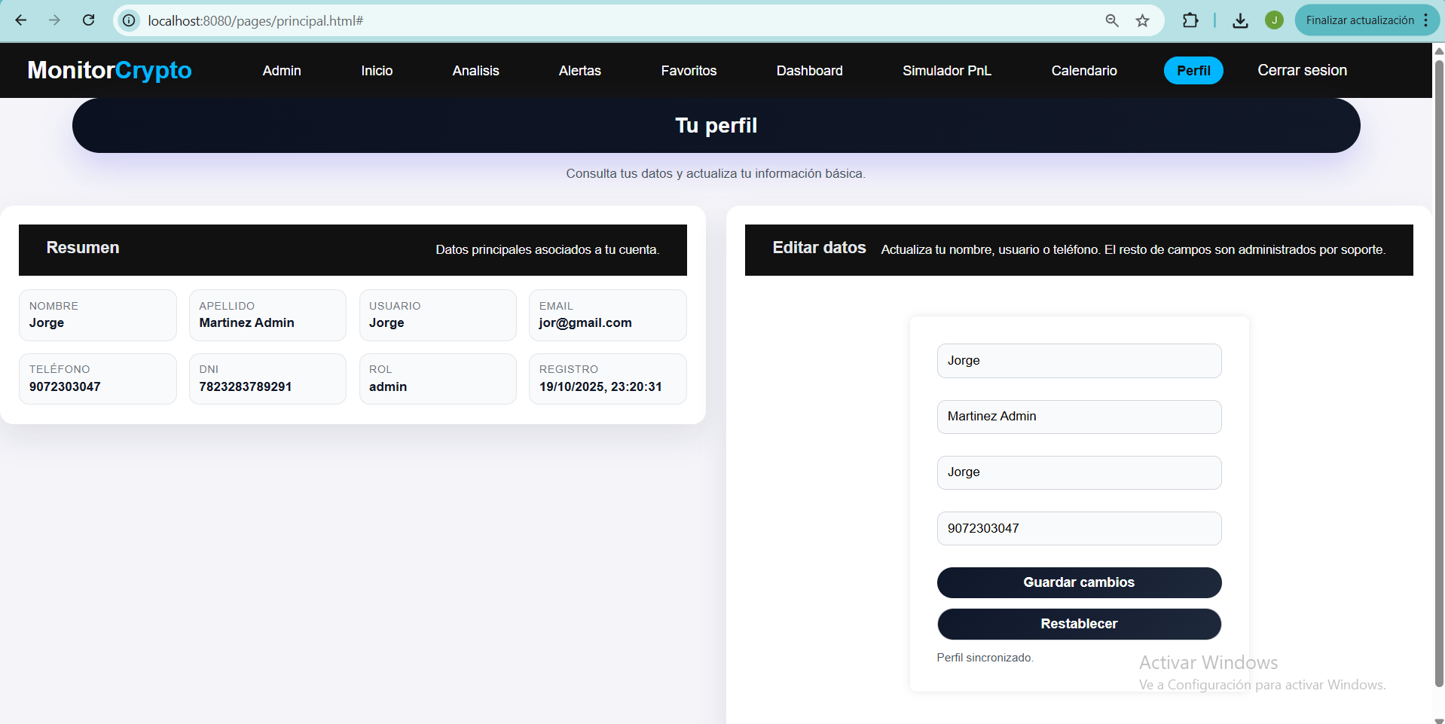
SKETCH

Slide 19
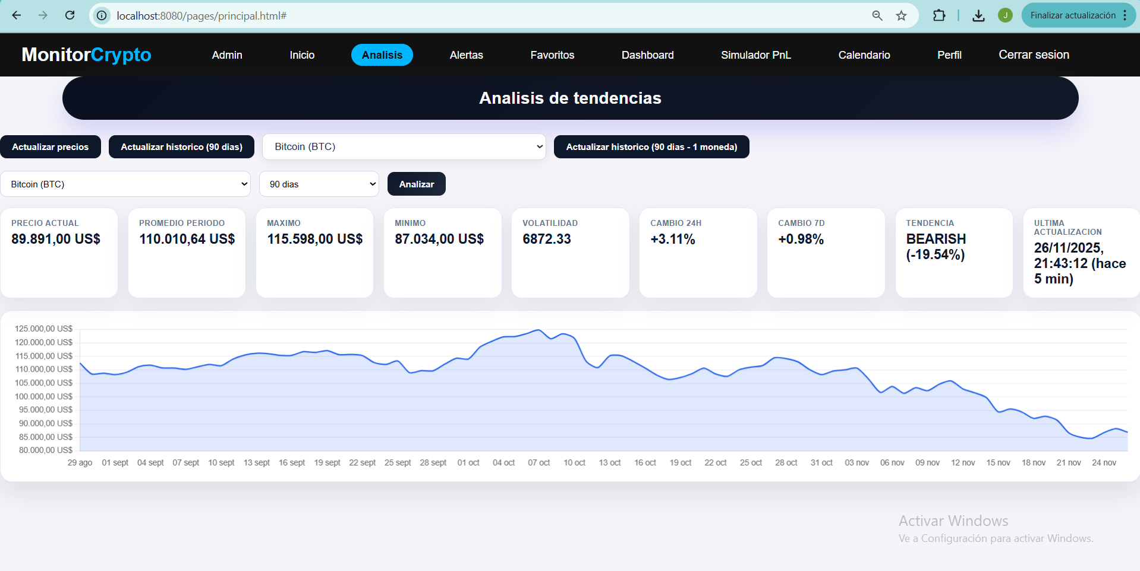
SKETCH

Slide 20
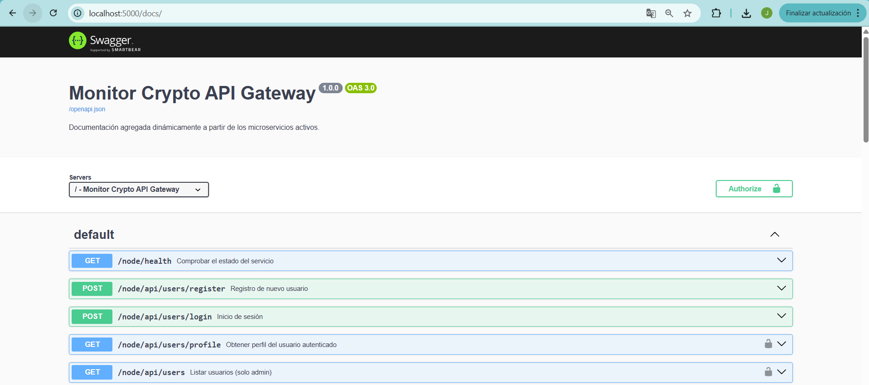
SKETCH

Slide 21
Conclusiones finales
MonitorCrypto ofrecerá una herramienta
sencilla y potente para seguir el mercado
de criptomonedas en timepo real. Combinando datos externos,
almacenamiento en MongoDB y Postgre SQL, una arquitectura basada en microservicios
para garantizar escalabilidad, modularidad y una experiencia de usuario
lo más moderna posible. Considero que debería de recibir una muy buena nota ya que he dedicado muchas horas
y he cumplido de sobra con todas las funcionalidades esperadas.
Link del proyecto: https://github.com/Jorgeeeee1234/Monitor-Crypto
¡Espero que te haya gustado!

